Slide 1
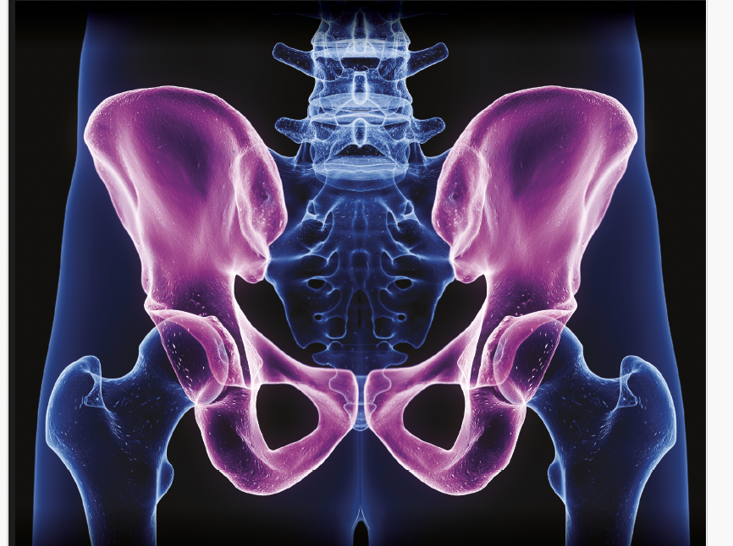
7. Beckenboden Symposium
PD Dr. med. Lukas Marti

Slide 2
Willkommen!
Schmerzen – Im Becken und Intimbereich eine besondere Herausforderung
Im Namen der Organisatoren und Leiter des Beckenbodenzentrums SG:
Daniel Engeler (CA Urologie)
Tanja Hülder (CA stv. Gynäkologie)
Joel Dütschler (OA Gastroenterologie)
Lukas Marti (LA Chirurgie)
möchte ich Sie ganz herzlich willkommen heissen!
Wir freuen uns sehr auf heute.
Es verspricht ein spannendes Programm zu werden – wir sind gespannt

Slide 3
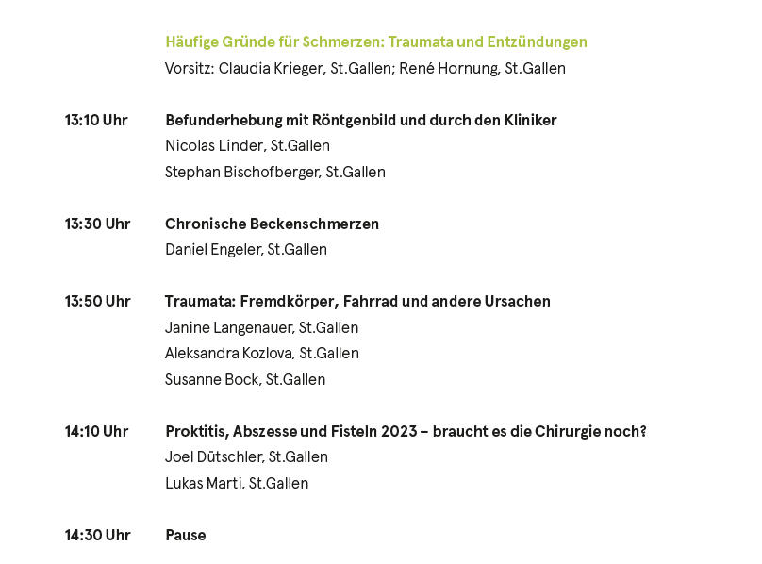

Slide 6
Danke
Schon vorweg möchten wir uns ganz herzlich bedanken
Ihnen als Zuhörer – die gekommen sind
Allen Dozenten und Vorsitzenden
Dem “Rückwärtigen” – Administration / Technik / Hausdienst / Gastronomie
Allen voran: Evelyne Thür und Martina Baker
Dem BBZ Team - das Jahr ein, Jahr aus - so gut am, um und für die Patienten arbeitet

Slide 7
Und vor allem
Unseren Sponsoren
Ohne sie wäre ein solcher Anlass nicht möglich
Bitte gehen Sie in der Pause bei diesen vorbei!

